Slide 2
Авторы проекта:
Конради Л.Э, Колесник В.Н. - преподаватели по классу фортепиано.
Участники проекта:
Учащиеся, преподаватели и концертмейстеры фортепианного, хорового и вокального отделений школы с 1 по 8 класс.
Срок реализации: декабрь 2017 г. - май 2021 г.
Место реализации: «ДШИ им. М. И. Глинки г.Всеволожск»
Вид проекта: творческий.

Slide 3
Замысел проекта
Проект был задуман в 2017 году в результате общения и обмена творческим опытом двух преподавателей фортепианного отделения, с целью ознакомления учащихся, родителей и преподавателей с музыкой композиторов, живущих и творящих в настоящее время в России, а также создания новых возможностей для учащихся проявить себя в концертной деятельности.
Главным желанием преподавателей являлось создание особой атмосферы мероприятий проекта (концерты в форме праздника с сопровождением музыкальных номеров красочными картинками из презентации). Такая форма концерта способствует созданию эмоциональной раскованности, помогает улучшить дружеские и творческие взаимоотношения преподавателей, учащихся и их родителей, создает условия для успешности каждого ребенка.

Slide 4
Проектный замысел заключался в организации концертов, способствующих также расширению музыкального кругозора, воспитанию патриотизма через музыку Российских композиторов, повышению интереса к исполнительству и главное - повышения мотивации к дальнейшему обучению.
Участие в данном проекте дает возможность каждому ребенку проявить себя в праздничной обстановке, исполнить любимые произведения, получить эмоциональный отклик слушателей.

Slide 5
Р Е А Л И З А Ц И Я П Р О Е К Т А
В рамках проекта (с момента его возникновения до настоящего времени) состоялось три концерта разнообразных по содержанию (информация об основных особенностях творчества композиторов), репертуару (российские и зарубежные современные композиторы) и исполнителям (разные формы ансамблевого исполнительства), с вовлечением в творческий процесс преподавателей и учащихся других отделений (вокал, флейта, скрипка).
К каждому концерту была создана яркая презентация из различных картинок, которые дополнили концертные номера, способствовали образному зрительному восприятию. Так же были подготовлены красочные афиши и пригласительные билеты.

Slide 6
Первый концерт состоялся в декабре 2017 года.
Он был посвящен музыке композиторов, творческая жизнь которых тесно связана с Санкт – Петербургом.

Slide 7
Владимир Коровицын, Жанна Металлиди, Сергей Баневич - эти композиторы и их произведения стали героями первого тематического концерта. Ряд пьес из сборников: «Детский альбом» «Путешествие по странам Западной Европы» Владимира Коровицына , «Самый лучший день» Жанны Металлиди, «Петербургские страницы» Сергея Баневича и его вокальная музыка из радиопостановки «Гуслина консерватория» и спектакля «Земля детей» прозвучали в сольном и ансамблевом исполнении учащимися разного возрасного уровня .
Музыка этих композиторов уникальна разнообразием форм и жанров, доступна для понимания самых маленьких детей и подростков. Это позволило преподавателям выбрать пьесы, учитывая уровень технического и музыкального развития каждого учащегося, его темперамент и личные пожелания.

Slide 8
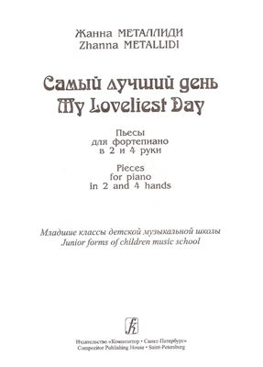
Содержание первого концерта
Замечательные пьесы из фортепианных сборников - «Детский альбом» «Путешествие по странам Западной Европы» Владимира Коровицына, «Самый лучший день» Жанны Металлиди, - вошли в программу концерта.

Slide 9
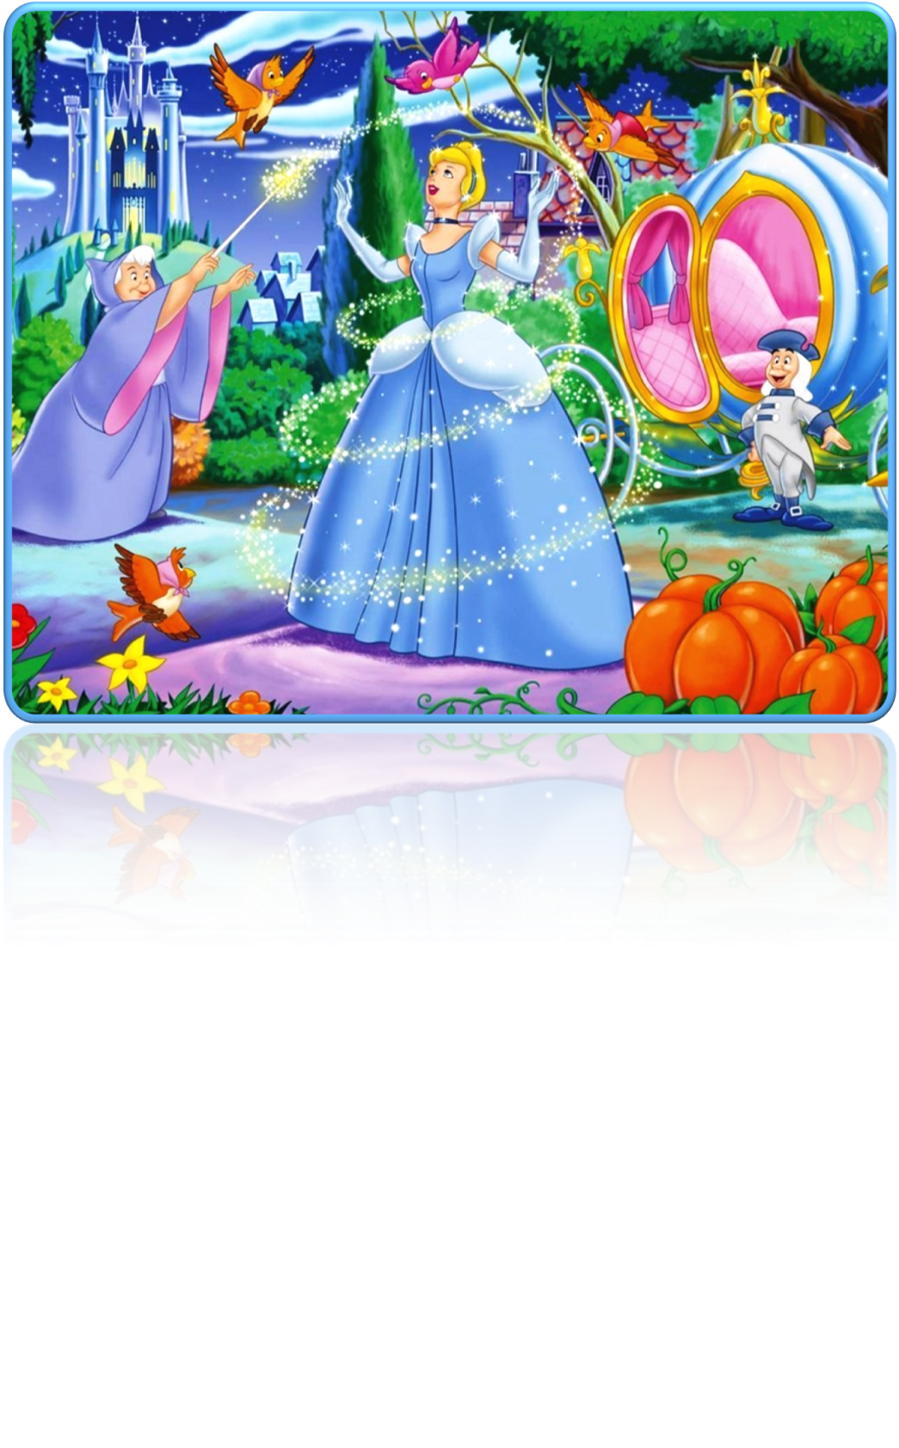
Во время концерта зрители получили информацию в виде рассказа об основных особенностях творчества композиторов, чья музыка звучала . Участники проекта совершили вместе со слушателями путешествие в мир детства и сказки , которое сопровождалось красочными слайдами с изображением тематики произведений, названиями пьес и имен их исполнителей.

Slide 10
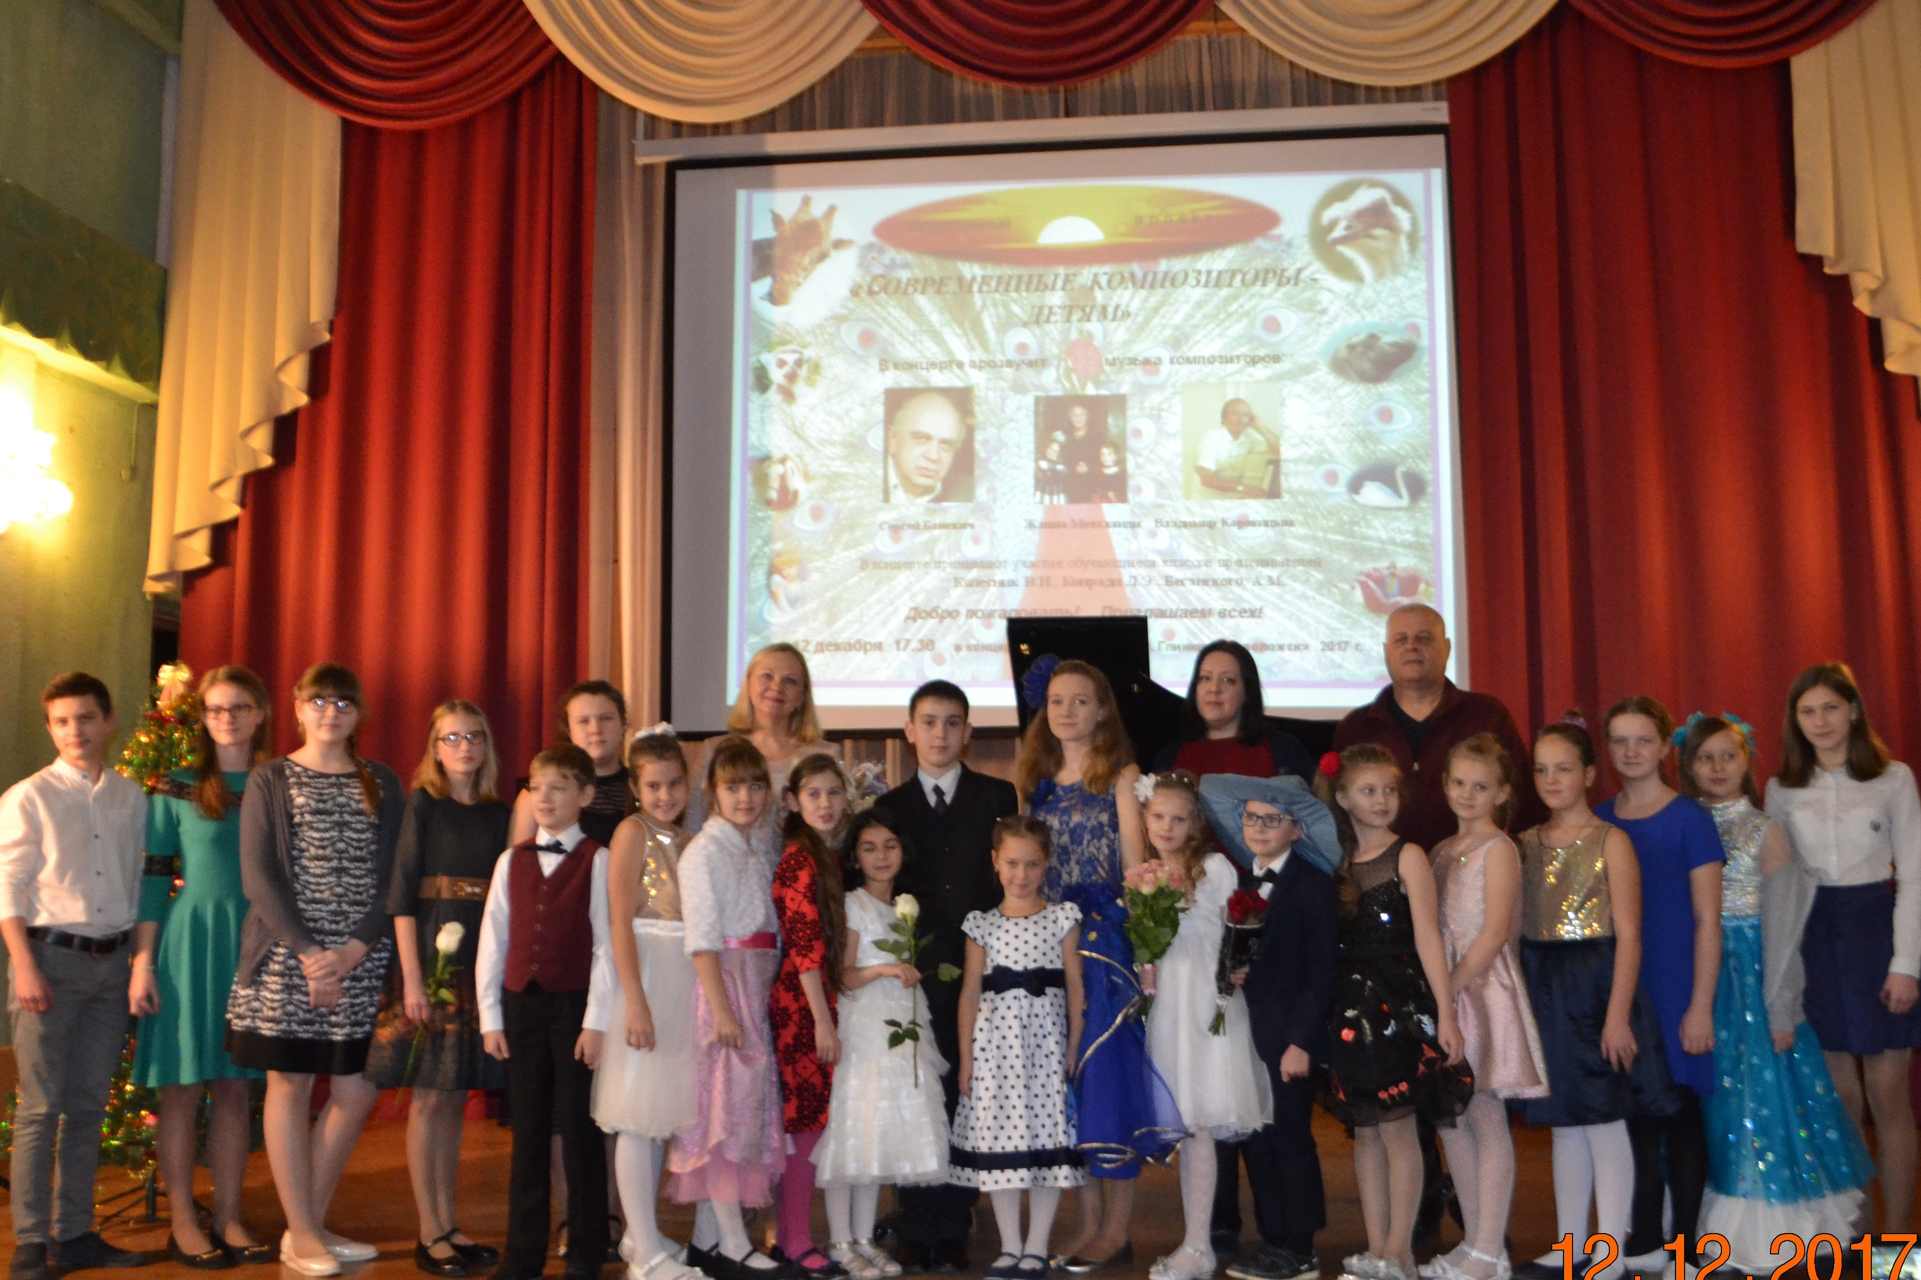

Slide 11
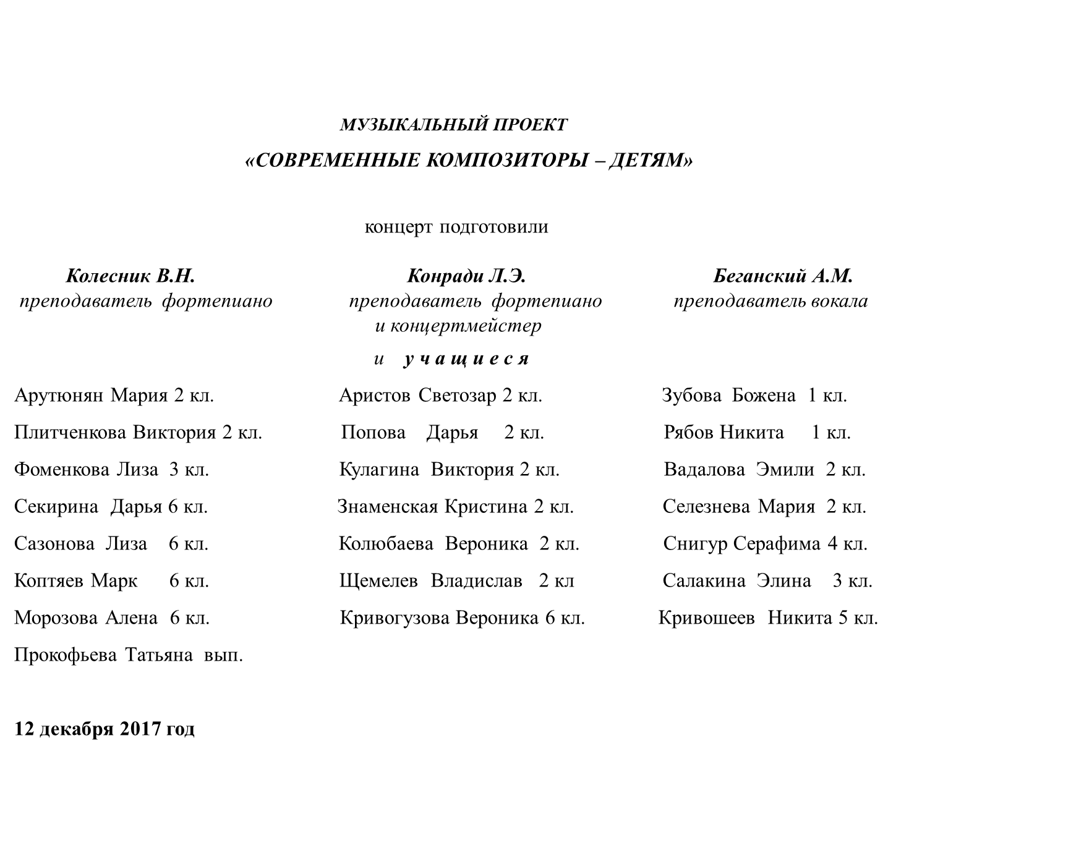

Slide 12
Второй концерт проекта

Slide 13
Концерт состоял из трех тематических частей

Slide 14
Т А Н Ц Ы

Slide 15
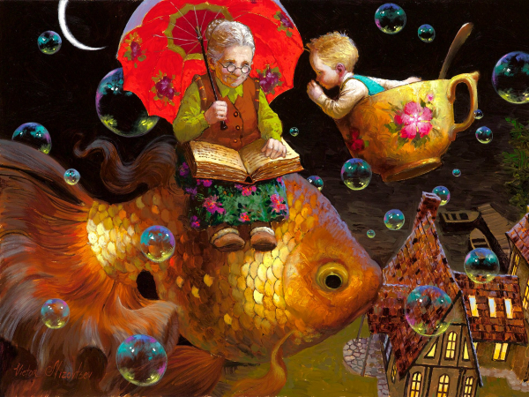

Slide 16
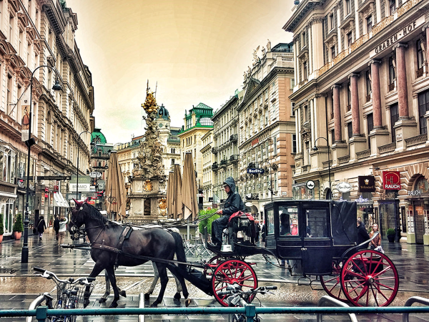
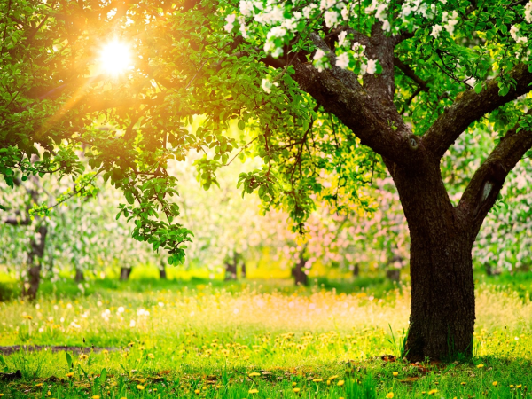

Slide 17
29 апреля 2019 «СОВРЕМЕННЫЕ КОМПОЗИТОРЫ – ДЕТЯМ» 18.00 ПРОГРАММА КОНЦЕРТА «ТАНЦЫ» КОМПОЗИТОРЫ УЧАЩИЕСЯ ПРЕПОДАВАТЕЛИ Вальс (ансамбль) Ю.Рочерол Cазонова Лиза, Секирина Дарья 7 х. Колесник В.Н. Менуэт И.Парфенов Знаменская Кристина 2 ф. Конради Л.Э. Галоп В.Коровицын Мамедова Наргис 2 х. Колесник В.Н. Сельская кадриль И.Парфенов Мамаева Альбина 2 ф. Конради Л.Э. Весенний вальс И.Парфенов Щемелев Владислав 3 ф. Конради Л.Э. Мазурка В.Купревич Коваленко София 4 ф. Николаева О.Б. Менуэт В.Ходош Лихтман София, Носова Виктория 3 ф. Горбач И.Г. « ДЕТСКИЕ ИГРЫ» Песенка-спор Г.Гладков,сл.Луговой Рябов Никита, Зубова Божена 2 вок. Беганский А.М. День рождения Ж.Металлиди Арутюнян Мария 3 ф. Колесник В.Н. Танец заводных игрушек А.Курченко Лихтман София 3 ф. Горбач И.Г. Бабушкина сказка Г.Портнов Шабанова Анастасия 4 ф. Бюллер Н.В. Давным – давно Н.Мордасов Петрович Александра 5 ф. Шофман Л.Р. « КРАСОТА НАС ОКРУЖАЕТ» В старой Вене В.Гиллок Плитченкова Виктория 3 ф. Колесник В.Н. Норвежская песня В.Коровицын Назарова Лиза 1 ф. Синица О.А. Колокольчики В.Гиллок Зоричева Майя 2 ф. Колесник В.Н. Черемуха над водой И.Парфенов Трухачева Вероника 1 ф. Обежисвет Ю.И. Солнечный лучик В.Коровицын Иванова Татьяна 2 ф. Синица О.А. Приход весны В.Коровицын Кривогузова Вероника 7 х. Конради Л.Э. Элегическая серенада В.Купревич Чебыкин Григорий Турышева Г.А. Фонтаны Цвингера В.Купревич Тимошенкова Евгения 7 ф. Абакумова И.В. Спасибо, музыка М.Минков Салакина Элина 4 в. Беганский А.М. Организаторы, авторы проекта, сценария, презентации, ответственные – Колесник В.Н., Конради Л.Э. Концертмейстер – Стаценко Г.Р. МБУДО «ДШИ им.М.И.Глинки г.Всеволожск»

Slide 18
ТРЕТИЙ КОНЦЕРТ

Slide 19
В концерте представлены виды основных музыкальных жанров:
ПЕСНЯ, ТАНЕЦ, МАРШ.
А.Островский
«Школьная полька»
Исполняют:
Вихрова Лера,
Иванов Саша

Slide 20
Учащиеся и родители познакомились с понятием ПРОГРАММНАЯ МУЗЫКА
Т.Назарова
«Летний дождик»
Исполняет:
Плитченкова Ева

Slide 23
Ресурсы обеспечения проекта
Организационные:
Деятельность педагогов и детей регулируется в соответствии с разработанным планом деятельности и содержанием учебно- воспитательной и культурно-познавательной работы в классе.
Информационные:
Произведения фортепианной, вокальной, инструментальной музыки В.Коровицына, Ж.Металлиди, С.Баневича, г.Балаева, И.Парфенова, В.Гиллока и других современных композиторов.
Материально - техническое обеспечение: видеоаппаратура, микрофон, рояли и другие инструменты.
Актуальность выбранной темы:
Расширение музыкально-познавательной сферы учащихся. Удовлетворение духовных потребностей личности. Возможность самореализации в концертной деятельности.
Цель:
Повышение мотивации к обучению через раскрытие творческих способностей учащихся

Slide 24
З А Д А Ч И
Образовательные:
• Овладение драматургическими особенностями малых форм.
• Работа над техническими приёмами игры на инструменте,
необходимыми для решения художественных задач.
• Обучение навыкам звукоизвлечения.
• Работа над особенностями ансамблевого исполнительства.
• Обучение навыкам грамотного аккомпанирования и чуткого
отношения к исполнителю.
• Расширение знаний учащихся о музыке современных
композиторов.

Slide 25
Развивающие:
• Развитие творческого воображения и артистизма.
• Развитие коммуникативных способностей, основ
культурного поведения, исполнительской культуры.
• Формирование эстетического вкуса на лучших образцах
современной музыки российских и зарубежных композиторов.
• Развитие восприятия музыки разных стилей и жанров.

Slide 26
Воспитательные:
• Воспитание сценической выдержки, воли, характера, чувства
ответственности за совместную творческую деятельность.
• Воспитание грамотного слушателя, ценителя музыки.
• Воспитание творческой активности и умения общаться с
аудиторией.
• Воспитание чувства патриотизма , через творчество Российских
композиторов.

Slide 27
Э Т А П Ы П Р О Е К Т А
I этап ( подготовительный)
• Подбор литературы по теме современные композиторы.
• Подбор исполнительского репертуара.
II этап
• Распределение информационного и исполнительского материала
(произведений композиторов) между учащимися и преподавателями,
участвующими в концерте.
• Разучивание произведений, выбранных на I этапе .Тщательная работа над
интонацией, пианистическими движениями, отработка пульса в сольном и
ансамблевом исполнении.
• Работа над формообразованием и звукоизвлечением, над воплощением
художественного образа в разучиваемых пьесах.
• Создание презентации к концерту.

Slide 28
• Реализация проекта происходит в результате системной работы с учащимися на уроках, их
домашними занятиями, общением с родителями. За месяц до назначенной даты концерта проходят
репетиции, сначала в классе, затем в концертном зале, проходит монтаж с видео материалом. За неделю
до концерта проводится репетиция всего концерта со всеми участниками по выстроенной программе.
• III этап - планируемые результаты проекта:
проведение праздничного тематического концерта в назначенную дату,
в концертном зале школы, в сопровождении красочной презентации - для
родителей, друзей, гостей и всех желающих.
А Н А Л И З
Эмоциональная заинтересованность обучающихся в процессе работы над музыкальными произведениями.
Отзывы родителей, впечатления, чувство радости детей от концерта, от самореализации.

